Slide 1



Program ESS+ za odpravljanje materialne prikrajšanosti v Sloveniji v obdobju 2021-2027
Delavnica za upravičence
Ljubljana, 28. 5. 2024
Evropska
pomoč
najbolj
ogroženim

Slide 2
UPRAVLJALNA PREVERJANJA PO 74. ČLENU UREDBE 2021/1060/EU
Izvaja Služba za kontrole Urada za izvajanje kohezijske politike
Navodila SK za POMP (objavljena na spletni strani MDDSZ)
Preverjanje zajema:
Administrativno preverjanje zahtevkov za izplačilo
Preverjanja na kraju samem
Preverjanja postopkov izbora

Slide 3
ADMINISTRATIVNO PREVERJANJE ZAHTEVKOV ZA IZPLAČILO
Razdeljevanje hrane
ZZI za upravne stroške, stroške prevoza, skladiščenja in priprave po pavšalni stopnji 7 % nakupa hrane
Spremljevalni ukrepi
ZZI za stroške spremljevalnih ukrepov po pavšalni stopnji 7 % stroška nakupa hrane

Slide 4
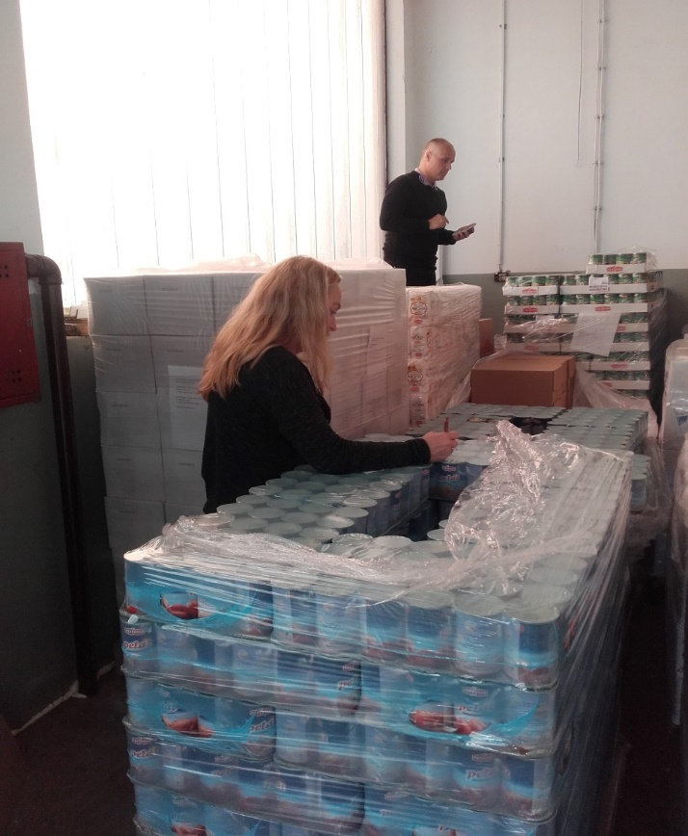
PREVERJANJA NA KRAJU SAMEM
V okviru OP MPO 2014 - 2020 je bilo izvedenih 135 preverjanj na kraju samem
Letna določitev vzorca na podlagi analize tveganja
Ponovitve preverjanj v primeru odkritja večjih nepravilnosti
Preverjanja v primeru prijav kršitev s strani končnih prejemnikov

Slide 5
PREVERJANJA NA KRAJU SAMEM
Vodenje evidenc
Ločena skladiščna evidenca, ločena evidenca spremljevalnih ukrepov
Odstopanja med skladiščnimi evidencami in dejansko količino blaga v skladišču
Neustrezno evidentiranje in poročanje glede izvajanja spremljevalnih ukrepov
Razdeljevanje hrane:
Preverjanje kriterijev za dodelitev pomoči
Ustreznost artiklov (rok uporabe, označevanje blaga)
Skladiščni prostori:
Ustreznost skladiščnih prostorov (zaščita oken, spremljanje temperature, evidenca čiščenja)
Neskladnost med poročanimi evidencami skladišč in stanjem na terenu

Slide 6
PREVERJANJA NA KRAJU SAMEM
Ukrepi:
Pri večini preverjanj na kraju samem so bili izrečeni ukrepi in priporočila
Razdelilna mesta so ugotovljene pomanjkljivosti odpravila oziroma pojasnila, kako bodo odpravili nepravilnosti v prihodnje
Kjer je bilo ugotovljenih pomanjkljivosti več, se je ponovno izvedlo preverjanje na kraju samem v naslednjem letu

Slide 7

Urad za izvajanje kohezijske politike
Služba za kontrole sk.mddsz@gov.si

